Slide 1
Travailler le vocabulaire en classe
1er cycle
Inspirée d’une présentation dans le cadre du 42e congrès de l’institut TA

Slide 2
PLAN
Pourquoi travailler le vocabulaire?
Développement du vocabulaire
Comment travailler le vocabulaire en classe?
Activités concrètes

Slide 3

Pourquoi travailler le vocabulaire?

Slide 4
Pourquoi travailler le vocabulaire?
Le vocabulaire est un des plus grands prédicteurs de la réussite scolaire. (Pagani et al. 2011; Lieury, 2004)
Le vocabulaire au début du primaire est un des meilleurs prédicteurs de la compréhension en lecture à la fin du primaire. (Geva et Farnia, 2012; Sénéchal, 2006)
Pour bien comprendre un texte, il faudrait comprendre environ 98% des mots du texte! (Hsueh-Chao et Nation, 2000)

Slide 5
Pourquoi travailler le vocabulaire?
La maîtrise du vocabulaire devient cruciale au 2e cycle, lorsque les élèves doivent comprendre les textes lus.
Il est donc important d’enseigner non seulement les habiletés de décodage, mais aussi le vocabulaire dès le préscolaire et le 1er cycle.

Slide 6

Développement du vocabulaire
Qu’est-ce que le vocabulaire?
Que veut dire « connaître un mot »?

Slide 7
Qu’est-ce que le vocabulaire?
Ensemble des mots que l’élève comprend (vocabulaire réceptif) et exprime (vocabulaire expressif)
Connaître le sens d’un mot, ce n’est pas si évident!
Notes:
Voc. Réceptif: Tous les mots qu’une personne peut comprendre après les avoir lus ou entendus
Voc expressif: Tous les mots qu’une personne peut utiliser pour parler et écrire
Ballon, balle :pas la même signification
Gracieux, élégant: synonyme

Slide 8


Que veut dire « connaître un mot »?
Niveau de compréhension d’un mot
Utilisation du mot
Aucune compréhension
Sens général (déjà entendu le mot)
Connaissance limitée, contextuelle (comprend le mot seulement dans un contexte précis)
Quelques connaissances
Compréhension riche et décontextualisée
Aucune utilisation
Aucune utilisation fonctionnelle
Utilisation propre à un contexte spécifique
Rappel limité et utilisation peu fréquente
Utilisation en situations appropriées au besoin
Le langage oral à portée de la main p.49

Slide 9
Développement du vocabulaire
Le vocabulaire se développe tout au long de la vie.
Au départ, l’enfant apprend le sens des mots de manière approximative.
Au début, souvent basé sur des caractéristiques sensorielles/concrètes
Ex: utiliser « chien » pour tous les animaux à quatre pattes
Peu à peu, à force d’être exposé au mot, le sens se raffine.
Notes:
Ex: Utiliser poulet pour toutes les viandes

Slide 10
Développement du vocabulaire
L’enfant apprend à réfléchir sur le langage (métalinguistique) et donc à réfléchir sur les mots.
C’est quoi un mot?
Est-ce que je connais ce mot?
Est-ce que je sais ce qu’il veut dire?
On n’est pas nécessairement capable de définir un mot qu’on comprend.
Notes:
Mot qu’on comprend, parfois on n’est pas capable de le définir mais on peut le replacer en contexte.

Slide 11

Comment travailler le vocabulaire?
Quels mots doit-on enseigner?

Slide 12
Quels mots doit-on enseigner?
Niveau 1: les mots usuels
Ce sont les mots de base utilisés dans les conversations quotidiennes (ex: content, chat, sauter).
Niveau 2: les mots qui caractérisent la langue écrite ou le langage scolaire
Ce sont les mots rarement utilisés à l’oral, mais souvent employés dans les livres. Les mots à enseigner proviennent en majorité de ce niveau. (Ex: satisfait, analyse, bondir)
Niveau 3: Les mots peu fréquents liés à un domaine précis
(Ex: irrigation, photosynthèse, isotope)

Slide 13
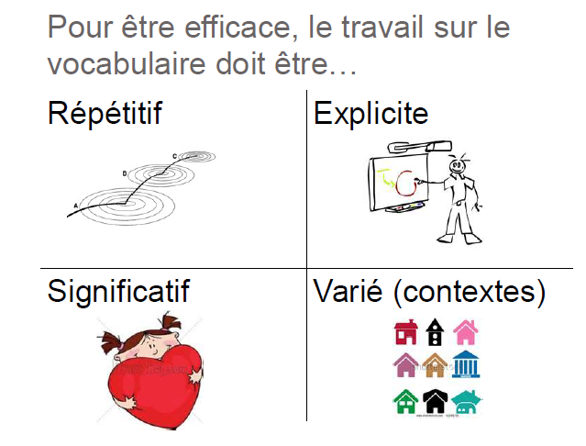

Slide 14
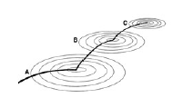
Répétitif
Répéter, répéter et répéter solidifie l’apprentissage et:
Permet la construction progressive du sens
Offre une variété de contextes

Slide 15

Explicite
S’arrêter et discuter du mot de façon explicite avec les élèves:
Définir simplement
Fournir un synonyme (si possible)
Contraster avec un mot proche
Faire répéter le mot trois fois aux élèves
Mimer
Lier avec le vécu
Montrer une image ou un objet
Évoquer un autre contexte
Notes:
Vidéo Anita Arsher

Slide 16
Explicite
Utiliser toujours la même phrase pour annoncer qu’on va donner de l’information sur le mot. Ex: « ________, ça veut dire ________ »

Slide 17
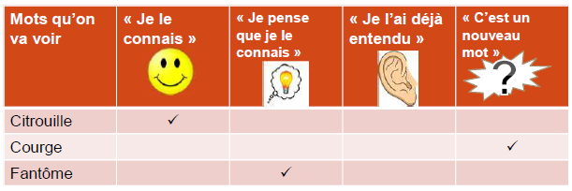
Explicite
Enseigner le vocabulaire difficile avant une activité (de lecture, de mathématique…)
Pour activer les connaissances antérieures, faire appel à leur métacognition, en leur faisant passer un petit questionnaire à main levée:

Slide 18

Significatif
Pendant une lecture de livre
Dans le cadre d’une thématique de classe
En faisant des liens avec le vécu de l’enfant (à la maison, en classe…)

Slide 19

Varier les contextes, pourquoi?
Parce que c’est ce qui permet de raffiner le sens d’un mot
Éviter que l’enfant fasse une simple association mot/perception visuelle
Varier les contextes permet à l’enfant de bien organiser son vocabulaire dans sa tête:
Organisation sémantique (le sens)
Organisation syntaxique (utilisation dans une phrase)
Notes:
Ex: dévorer: image d’un dinosaure qui dévore de la viande (pense seulement à ce mot dans ce contexte)
Si c’est un verbe, on doit le dire à l’infinitif et le placer dans différentes phrases en le conjuguant à différents temps.

Slide 20
Varier les contextes, ça veut dire…
Varier le contexte linguistique:
Dans plusieurs phrases différentes
Dans plusieurs sens différents (polysémie)
Dans des expressions
Pour cela, varier le contexte physique:
Dans des histoires, des chansons…
Images, objets, jeux…
Sortie scolaire, cour de récréation, service de garde…

Slide 21

Idées d’activités concrètes en classe

Slide 22
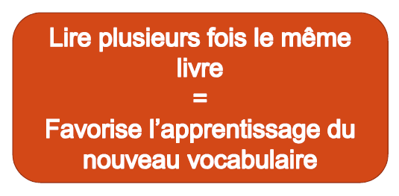
Approche « Lecture interactive enrichie »

Slide 23
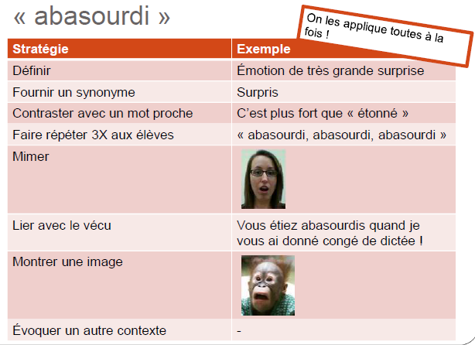

Slide 24
Réseau sémantique
Représentation visuelle (arborescence, diagramme, hiérarchie…) des liens entre les idées et les concepts… et le langage/vocabulaire s’y rattachant!
À utiliser avant, pendant, mais surtout après vos activités thématiques.

Slide 25
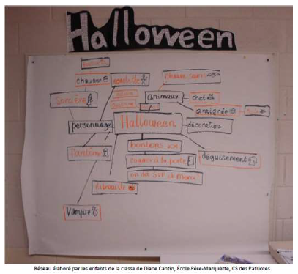
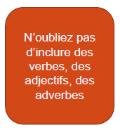
Réseau sémantique

Slide 26
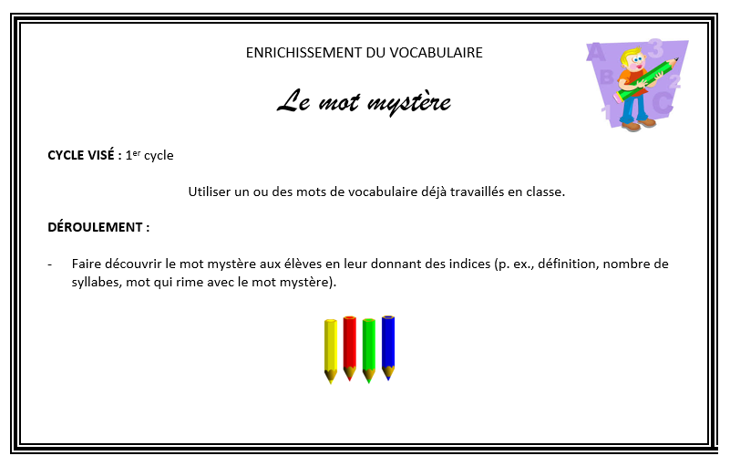

Slide 27
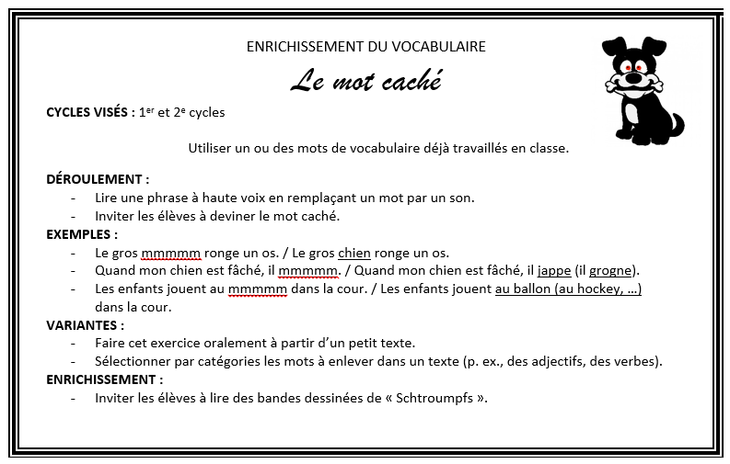

Slide 28
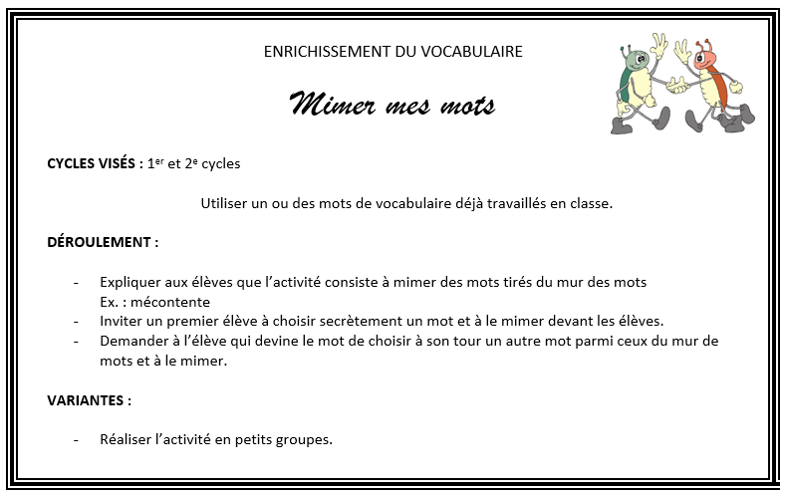

Slide 29
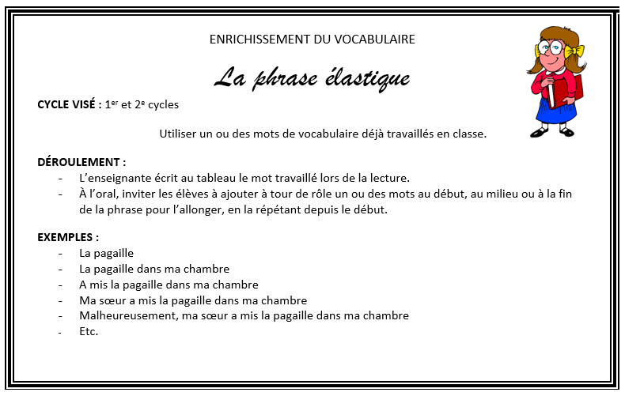

Slide 30
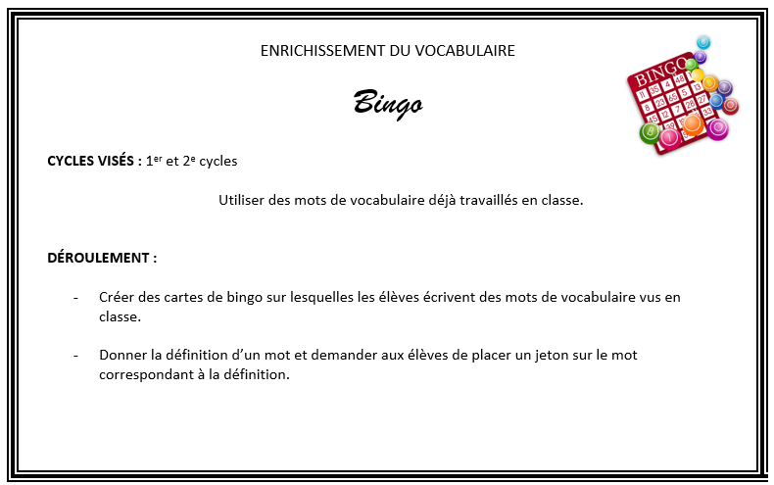

Slide 31
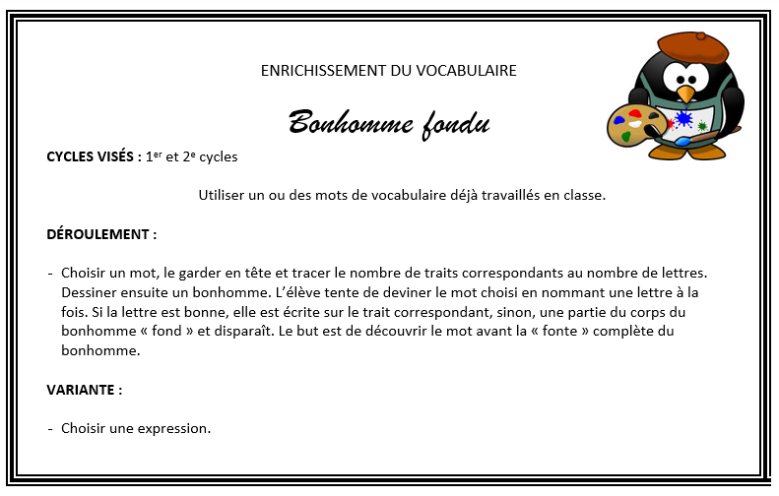

Slide 32
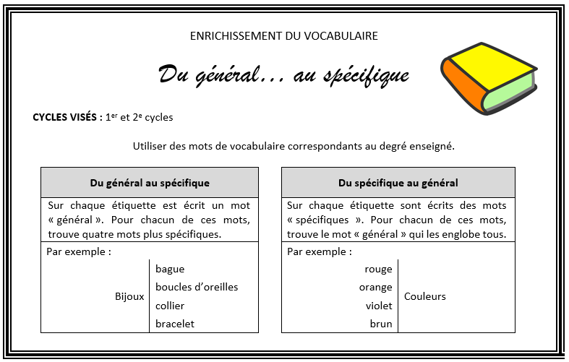

Slide 33
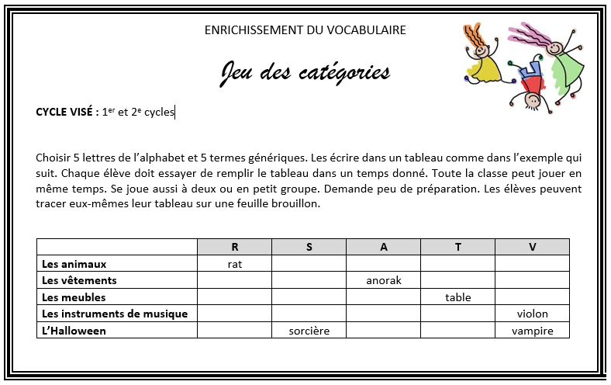

Slide 34
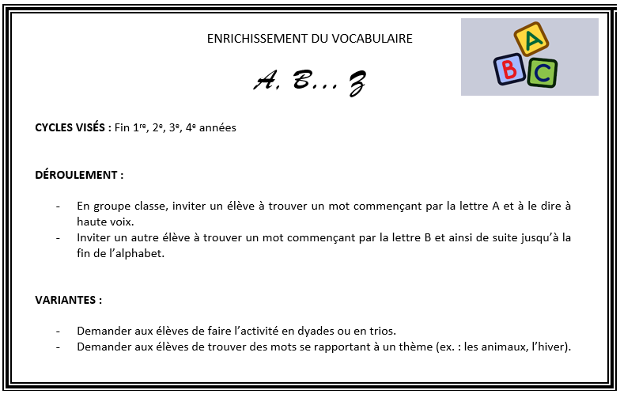

Slide 35
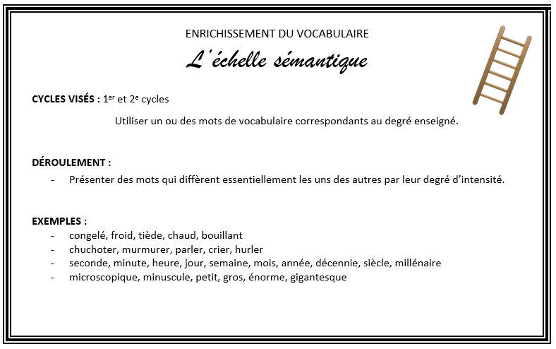

Slide 36

Ressource disponible

Slide 37
À retenir!

Slide 38

Les limites du vocabulaire sont celles de l’esprit: on ne connaît bien que ce qu’on peut nommer.

